Slide 1
UTOPIA NEXT
Processus de dispersion et d’accumulation de l’uranium naturel dans les aquifères du Tertiaire et les rivières du sud du Bassin de Paris: premiers résultats
¹Zebracki M., ²Marlin Ch., ²Durand V., ³Gaillard T., ¹Jardin C., ¹Diez O., ¹Gorny J., ²Noret A., ²Moreau K., ²Renaud A., ¹Lafont Ch., ²Burrillon C.
¹IRSN, SEDRE/LELI, Fontenay-aux-Roses
²GEOPS, UMR CNRS/Université Paris-Saclay, Orsay
³CPGF-Horizon, Avon

Slide 2
Rappel : le fractionnement radiogénique ²³⁸U – ²³⁴U
Radionucléide
Point de recul
Nouveau noyau
Chaîne de désintégration (émission alpha)
²³⁸U → ²³⁴Th → ²³⁴Pa → ²³⁴U → ²³⁰Th → … → ²⁰⁶Pb
Solubilisation préférentielle de ²³⁴U p/t ²³⁸U
→ Dans le dissous : (²³⁴U/²³⁸U) > 1
= Fractionnement radiogénique (ou déséquilibre radioactif ²³⁸U – ²³⁴U)
Radionucléide émetteur α
Particule α
Source : modifié d’après EANR, 2019

Slide 3
Genèse d’une question de recherche
En général, dans une rivière, on observe:
Concentration en U: 0,02 - 0,05 µg/L
Rapport d’activités (²³⁴U/²³⁸U) = 1,17
Surveillance qualité radiologique des cours d’eau à proximité de Paris (IRSN, 2006, 2007)
valeurs élevées de l’alpha global attribuables à ²³⁸U dissous
rivière Œuf-Essonne (affluent sud de la Seine):
U jusqu’à 25 µg/L
(²³⁴U/²³⁸U) < 0,5
Pas d’équivalent dans d’autres rivières
Quels sont les processus responsables de l’observation de ces valeurs atypiques ?
Osmond & Cowart, 1976

Slide 4
UTOPIA (NEEDS 2020)
Localisation des prélèvements :
Objectifs:
Identifier l’origine des caractéristiques singulières de U dans la rivière Œuf-Essonne
Evaluer le potentiel d’utilisation des isotopes de U comme traceurs de processus hydrologiques
Focus sur la rivière Œuf :
Surface BV = 235 km², L = 32 km, Q = 0,5 m³/s;
A l’affleurement : 6 formations (d’âge Langhien à Aquitanien)
2020 : prélèvements d’eau en 12 points, hautes vs. basses eaux → analyses isotopes U (ICP-MS)
Calcaire de Beauce

Slide 5
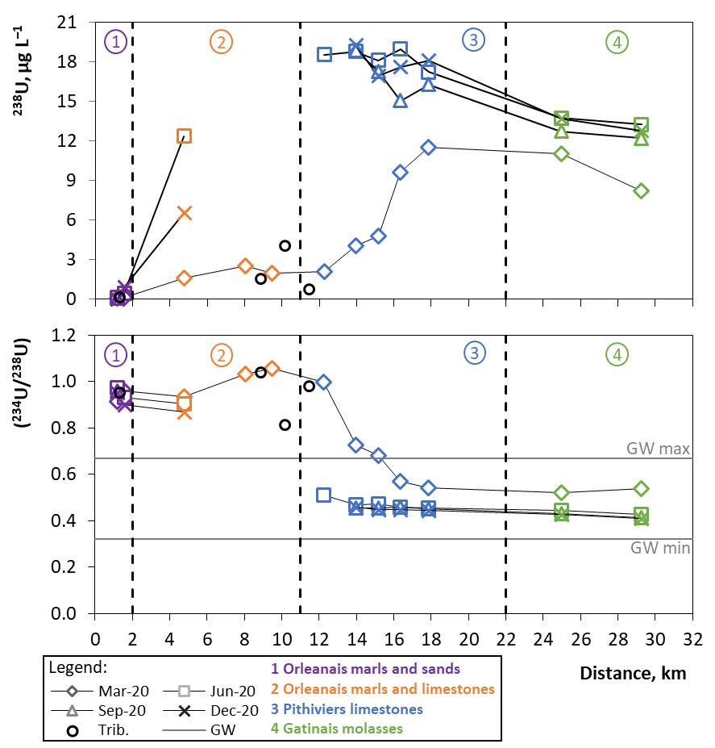
Résultats U dans L’Œuf
Variation longitudinale et saisonnière de [U]° et (²³⁴U/²³⁸U)
Deux zones d’apport de U :
Calcaires de l’Orléanais
[U] = 12 µg/L , (²³⁴U/²³⁸U) = 0,9
Calcaires de Pithiviers
[U] = 19 µg/L , (²³⁴U/²³⁸U) = 0,4
→ Mise en évidence du rôle de la nappe et des formations calcaires d’origine lacustre

Slide 6
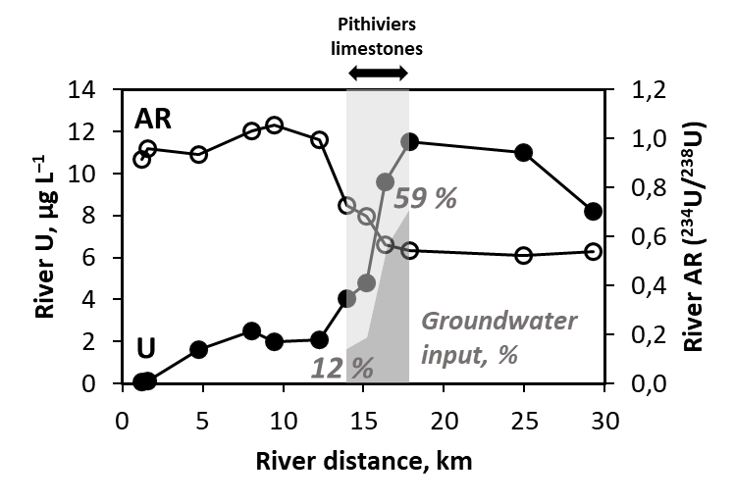
Utilisation des isotopes de l’U comme traceurs
D’après Osmond et al., Science (1968)
2
1
1+2=3
→ Isotopes U = traceurs du processus hydrologique dans un continuum nappe-rivière

Slide 7
Investigations menées dans des rivières « équivalentes »
Stratégie de prélèvement :
Rivières naissant en Forêt d’Orléans et drainant Sables et argiles de Sologne puis Calcaire de Beauce (sl)
La Bionne et Le Cens → La Loire
Prélèvements ponctuels, basses eaux:
Ecoulement non permanent
La Bionne :[U]° ≤ 6,8 µg/L, (²³⁴U/²³⁸U) ≥ 0,54
Le Cens : [U]° ≤ 6,0 µg/L, (²³⁴U/²³⁸U) ≥ 1,1
Pithiviers
L’Œuf
La Bionne
Le Cens
→ Vers un élargissement de l’échelle d’observation : calcaire de Beauce + circulation nappe
Orléans

Slide 8
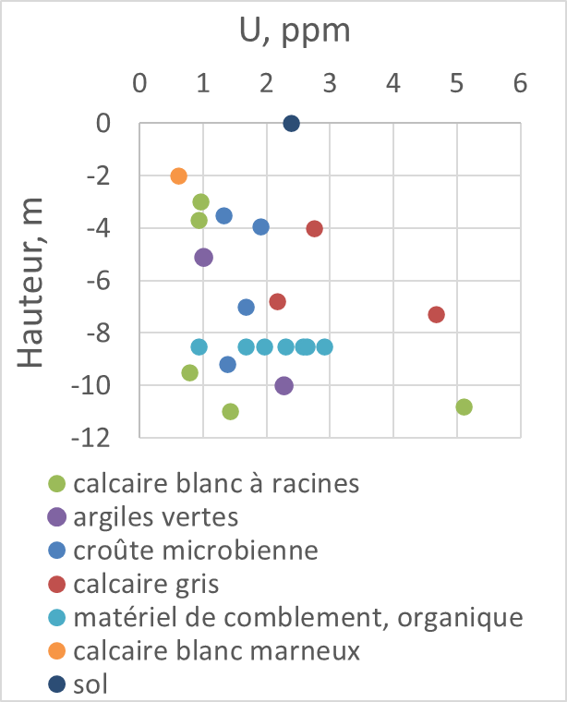
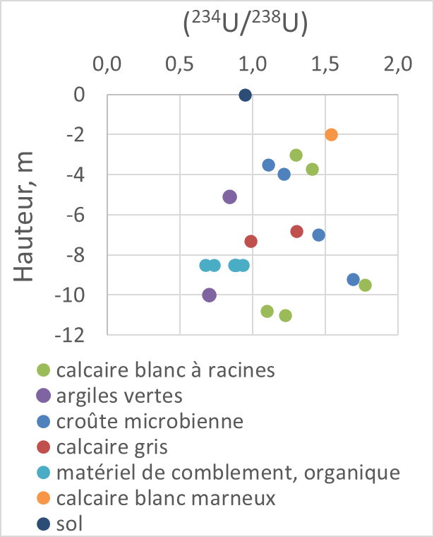
Caractérisation des formations du Tertiaire et du Quaternaire
Calcaire de Pithiviers (carrière en exploitation)
Sol tourbeux en sub-surface (marais adjacent rivière Essonne)
U = 104 mg/kg (²³⁴U/²³⁸U) = 0,50
→ Source primaire d’U (minéraux lourds) + source(s) secondaire(s) (accumulation dans un substrat détritique/organique) ?

Slide 9
UTOPIA NEXT : Projet NEEDS 2022
Carte géologique du sud du Bassin de Paris
Evaluation à long terme de la sûreté d'un dépôt de déchets contenant U + préservation de la qualité des eaux souterraines → prédire le comportement de U dans les systèmes aquifères
Etudier les processus de dispersion et d’accumulation de l’U naturel dans un hydro-système = aquifères du Tertiaire + rivières du sud du Bassin de Paris (env. 9 500 km²)
Source: Géoportail

Slide 10
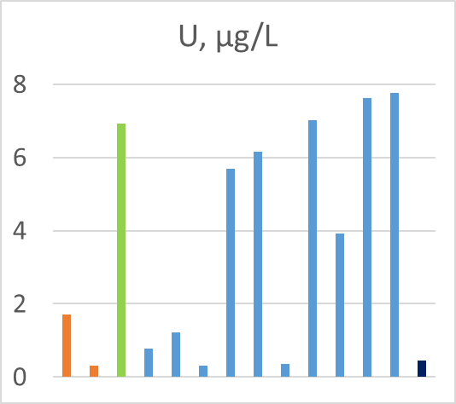
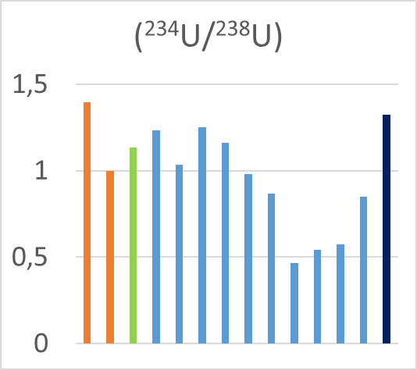
WP1 : Dynamique de transfert de U dans l’hydrosystème
Prélèvements d’eau les 27 et 28 avril 2022
23 points (source, amont ru, étang) en fonction de la formation géologique
pH, Eh, CE, DIC/DOC, anions, cations, ¹⁸O, ²H, ²³⁸U, ²³⁴U, ¹³C, ¹⁴C
Localisation des prélèvements :
Calc. Pithiviers
Pas de relation évidente avec la géol. ou la chimie à ce stade de lecture

Slide 11
Conclusions et perspectives
Valeurs singulières de [U]° → 20 µg/L et (²³⁴U/²³⁸U) < 0,5 dans la rivière Œuf, affluent sud de la Seine
Observation équivalente en tête de BV dans un affluent de la Loire
Mise en évidence du rôle de la nappe dans la zone d’affleurement du calcaire de Beauce dans l’apport d’U déséquilibré vers la rivière
Utilisation isotopes U = traceurs de processus hydrologiques dans un continuum nappe-rivière
Investigations à mener à plus grande échelle:
Rôle des formations d’origine lacustre (Tertiaire)
Circulation des eaux de nappe

Slide 12
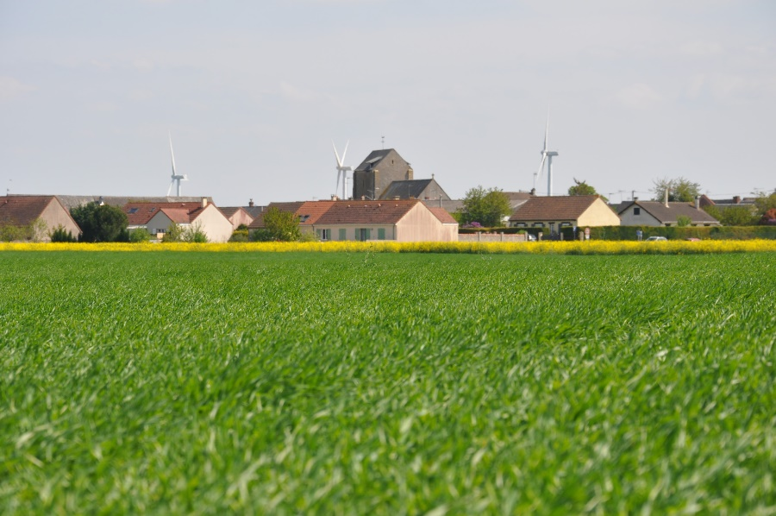
Remerciements
Photo Ch. Marlin (GEOPS)

